Slide 1
財報檔案處理
Change Name - os.rename
/網路爬蟲/資料處理/

Slide 2
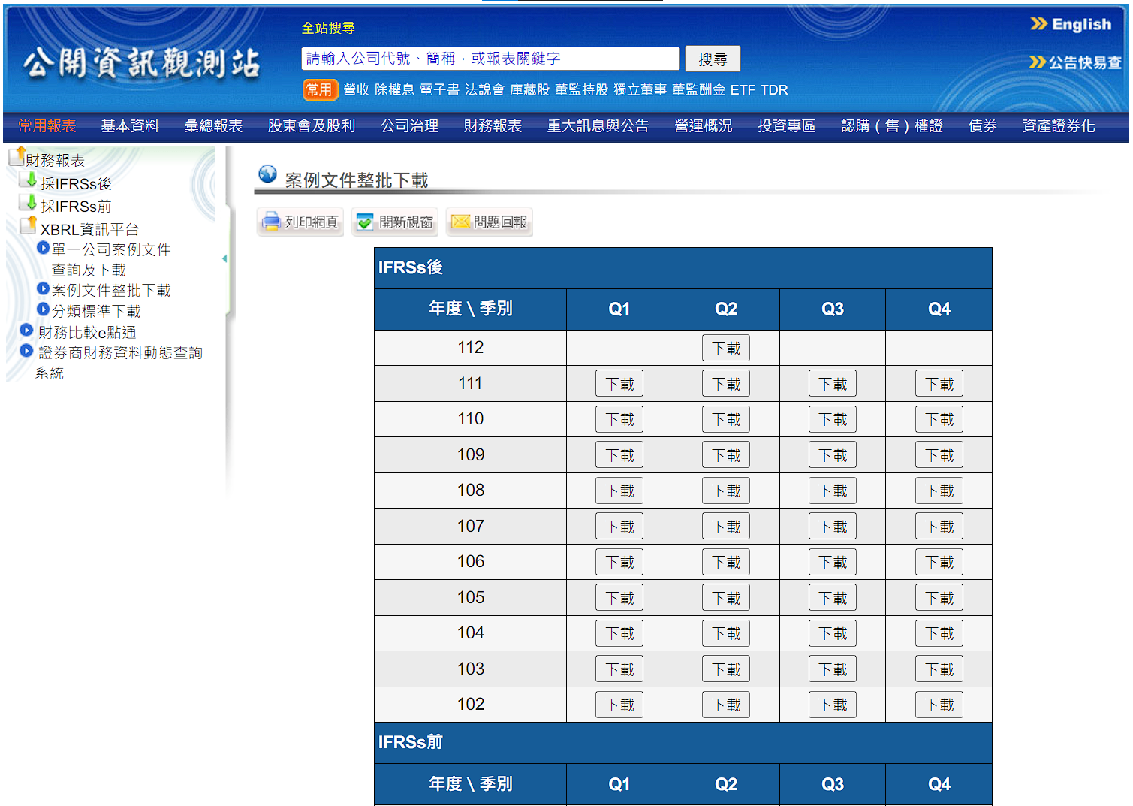
https://www.ypppt.com/
資料來源：
https://mops.twse.com.tw/mops/web/t203sb02

Slide 3
檔名規則
財報 / 財測別 :
首次使用 : fr0
一般 : fr1
追朔重大 /追朔 : fr2
財務預測 : ff
財測-預結 : fc
行業別代號 :
金融業 : BASI (basi)
證券期貨業 : BD (bd)
一般工商業 : CI (ci)
金控業 : FH (fh)
保險業 : INS (ins)
異業合併 : MIM (mim)
報告別代號 :
合併財報 : cr
個體財報 : er
個別財報 : ir
.html
市場別 :
上市 / 上櫃 : m1
興櫃 / 興櫃(已申請上市) / 公開發行 / 未公開發行 : m2
2018
.xml
引用：
http://kdh74616.blogspot.com/2017/05/project-taiwan-xbrl-filter-python-script.html

Slide 4
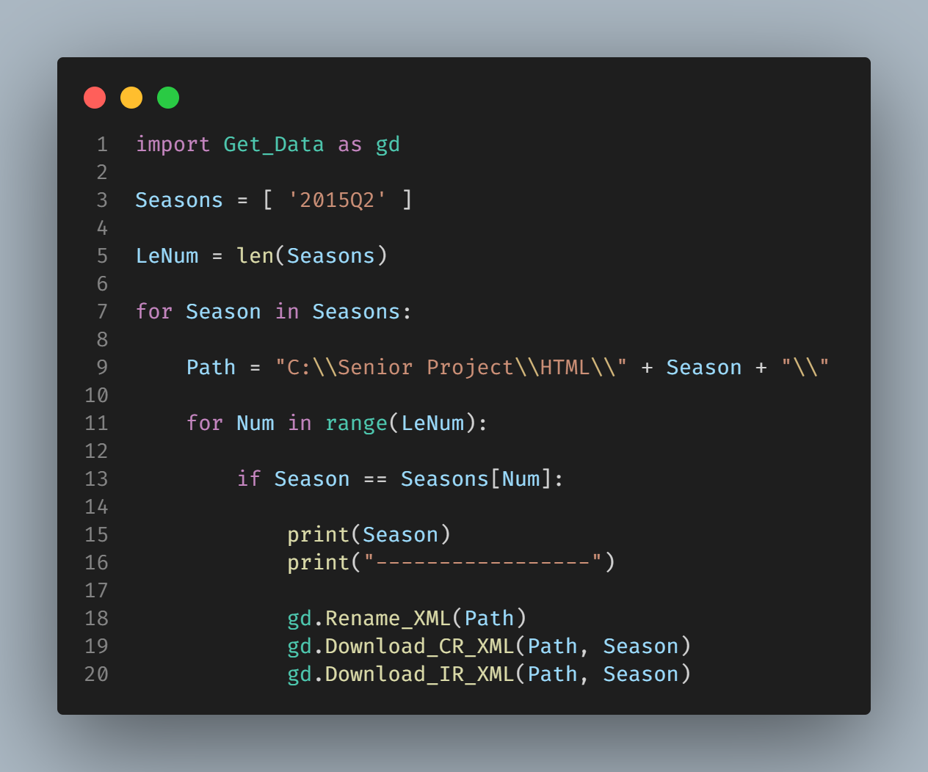
在 List 中放入所要判斷的季別
2018↓
判斷 List 中的季別 防止 For Loop 重複問題
主函式

Slide 5
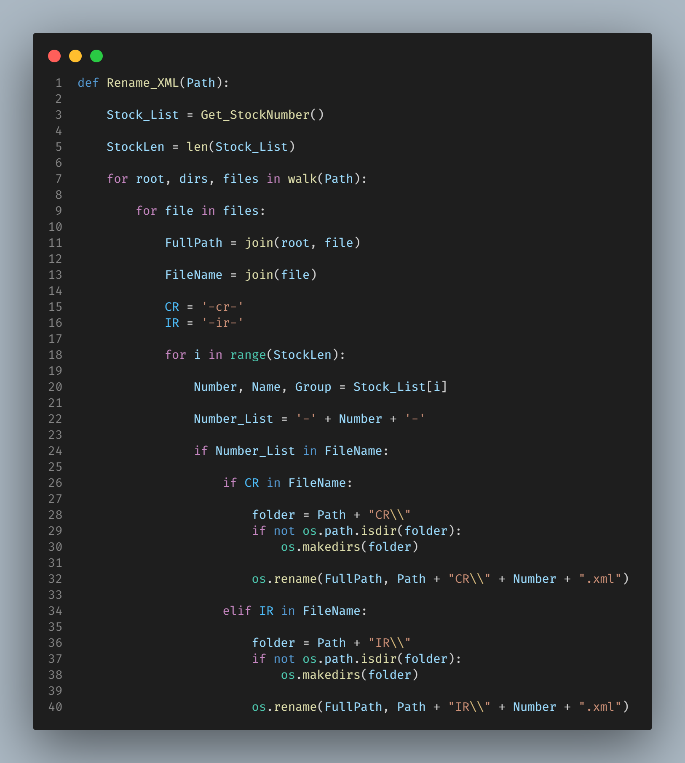
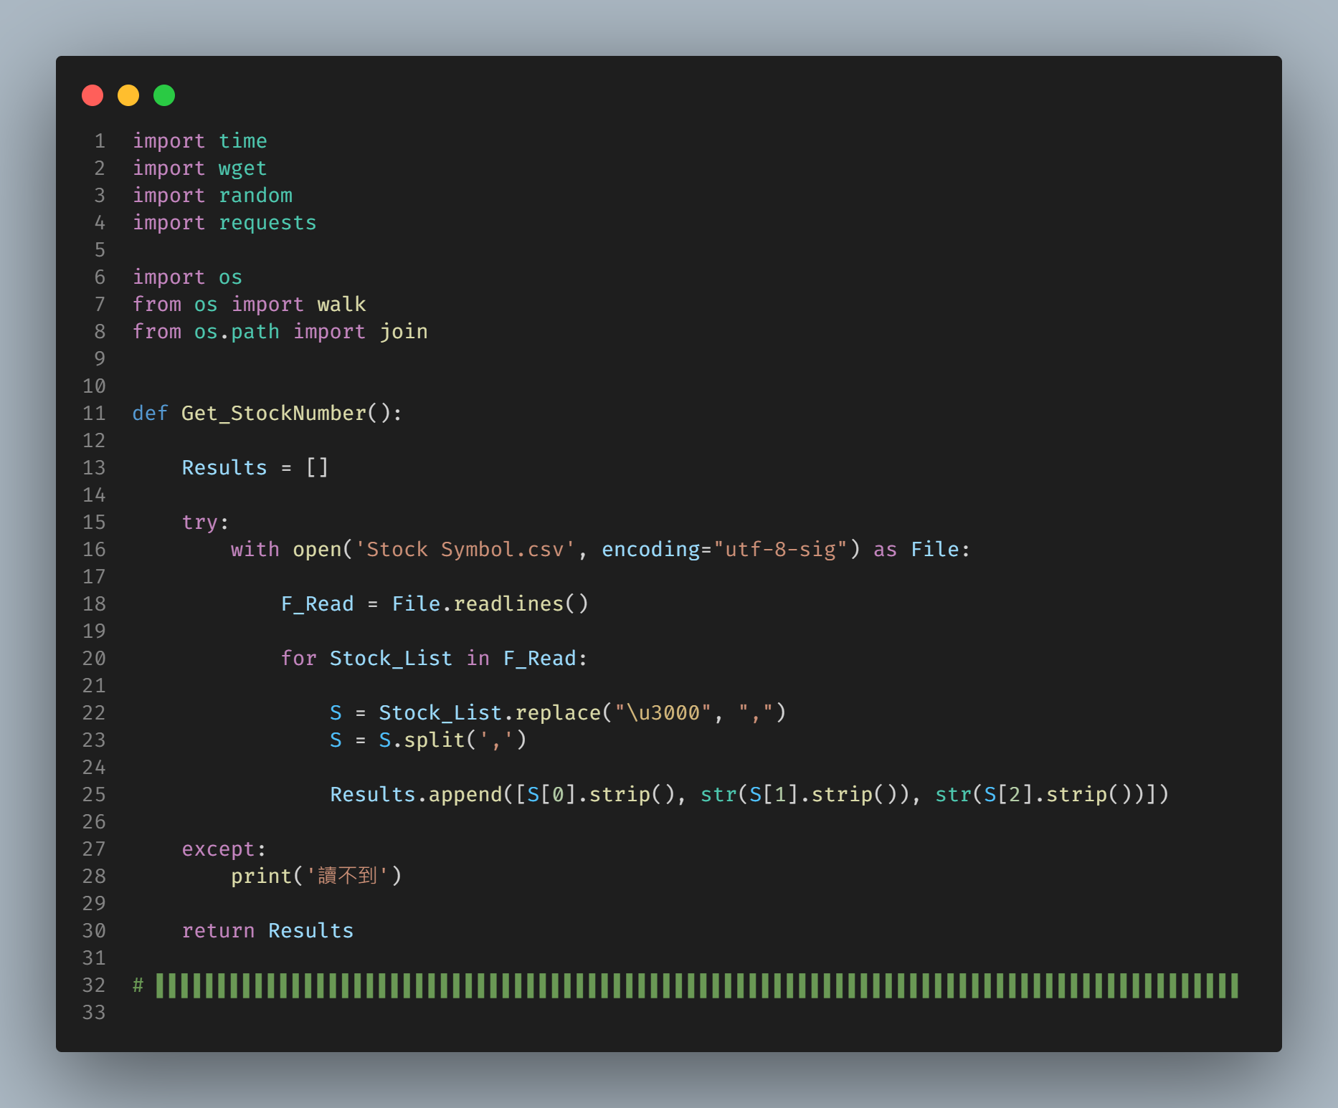
呼叫副函式取得 股票代碼 方便檔名做使用
透過 os.walk 套件探索資料夾內容
透過檔名來進行分類的判斷避免後續有
空資料問題
重點程式碼解說

Slide 6
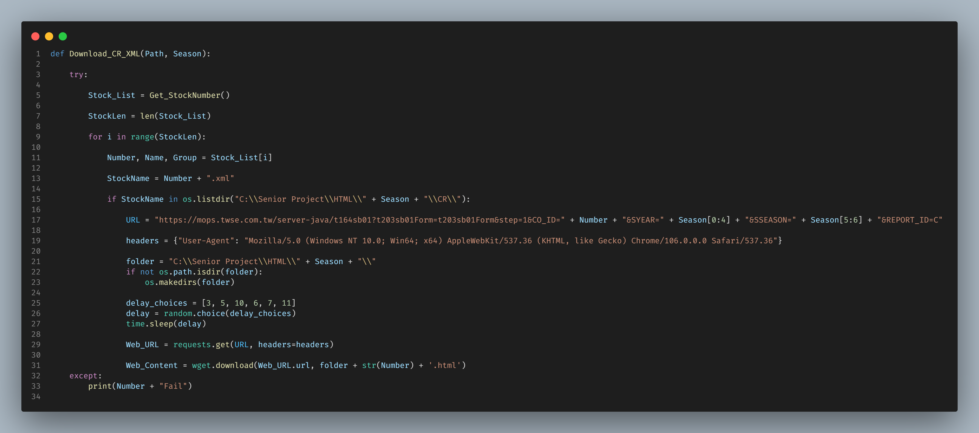
重點程式碼解說
判斷 該分類(CR) 是否有檔案
利用 List 與 random 隨機 delay 時間 避免抓取過快 導致IP被鎖
可大大減少被網頁判定為機器人
利用 wget 套件 將整個網頁抓取下來

